Slide 1
Nové typové plány
v roce 2019

Slide 2
Nové hrozby - nové krizové situace
Extrémně vysoké teploty
Extrémní vítr
Dlouhodobé sucho
Přívalová povodeň
Vydatné srážky
Povodeň

Slide 3
Opatření
legislativní základ:
krizový zákon
zákon o IZS
zákon o HZS
zákon o požární ochraně
zákon o vodách
zákon o vodovodech a kanalizacích pro veřejnou potřebu
zákon o lesích

Slide 4
Legislativní základ
zákon o ochraně ovzduší
zákon o ochraně přírody a krajiny
zákon o provozu na pozemních komunikacích
zákon o krajích
nařízení vlády o ČHMÚ

Slide 5
Problémy
chybí cílená legislativa
připravuje se:
novela vodního zákona (sucho)
nový zákon o hydrometeorologické službě

Slide 6
Problémy
krizové situace vzájemně souvisejí
- využívání opatření z více typových plánů
Příklady:
Dlouhodobé sucho x extrémní vítr x extrémně vysoké teploty
Extrémní vítr x vydatné srážky x povodně

Slide 7
Krizová situace „Extrémně vysoké teploty“:
přetrvávají maximální denní teploty vzduchu převážně nad 37 °C nebo se objevují v několika vlnách po dobu delší než 3 týdny a jejich dopady ohrožují funkčnost subjektů kritické infrastruktury a při nepříznivé předpovědi počasí řešení této situace přesahuje aktuální možnosti krajů.
Krizová situace „Extrémní vítr“:
rychlost větru bude v nárazech vyšší než 30 m/s nebo při vysoké nárazovitosti vyšší než 25 m/s a jeho dopady komplikují funkčnost subjektů kritické infrastruktury a při nepříznivé předpovědi počasí, kdy řešení této situace přesahuje aktuální možnosti krajů.
Krizová situace „Dlouhodobé sucho“
na území jednoho nebo více krajů projeví kritický nedostatek vody ve zdrojích saturujících potřeby obyvatel, kritických infrastruktur a ekosystému.

Slide 8
Budoucnost ?!
mimořádné nároky na systém včasného varování
černé labutě a šedí nosorožci
potřeba informovat obyvatele, vysvětlovat

Slide 9
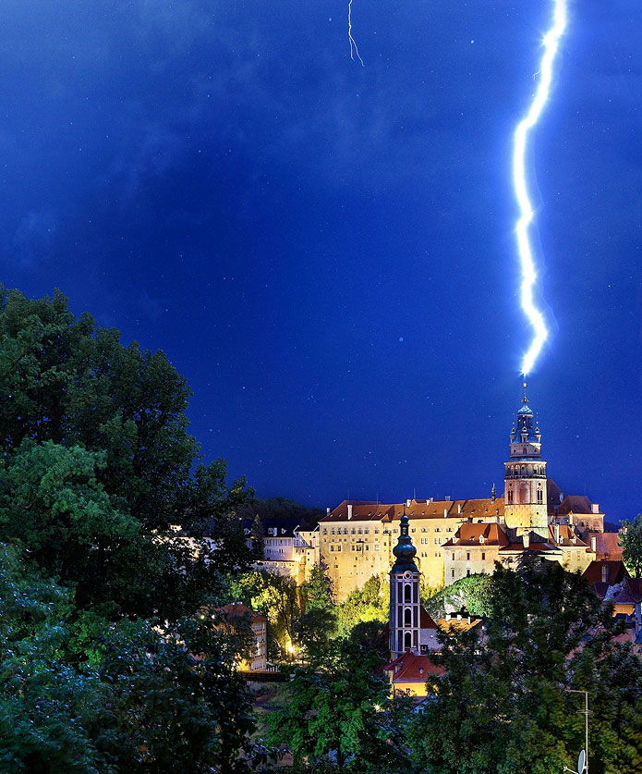
Děkuji vám za pozornost

